Slide 1
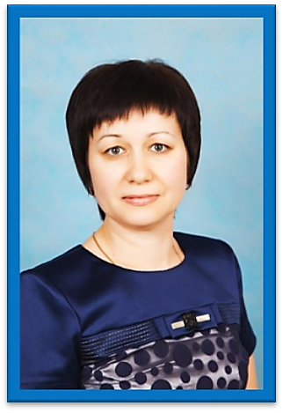
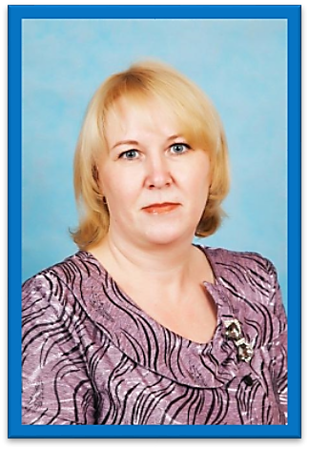
Мастера педагогической профессии.
Некрасова
Наталья Александровна,
воспитатель высшей квалификационной категории
-лауреат городского конкурса
«Учитель года – 2008»
Швецова
Светлана Владимировна,
воспитатель высшей
квалификационной категории
победитель городского конкурса
«Учитель года – 2009»,
- участник областного этапа Всероссийского конкурса «Учитель России – 2009»

Slide 2
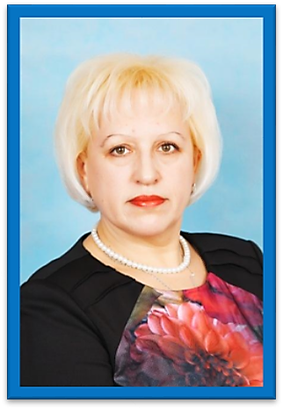
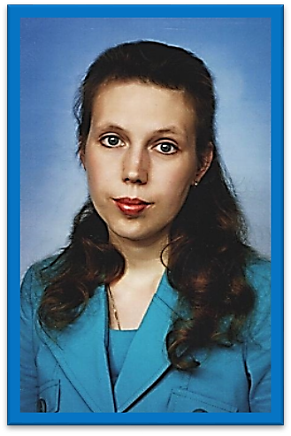
Кирсанова
Наталья Александровна,
воспитатель высшей
квалификационной категории
лауреат городского конкурса
«Воспитатель года – 2010»
Аржанцева
Наталья Александровна,
воспитатель высшей
квалификационной категории
победитель городского конкурса
«Воспитатель года – 2012»,
- участник областного этапа Всероссийского конкурса «Воспитатель России – 2012»

Slide 3
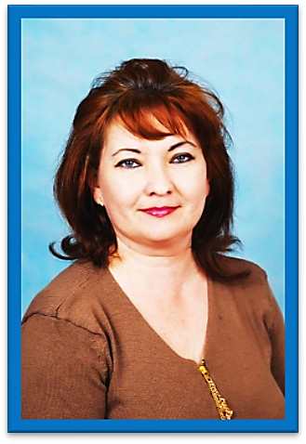
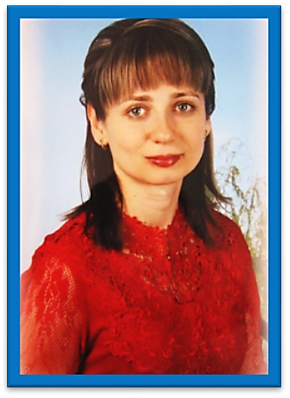
Шаблина
Лариса Васильевна,
музыкальный руководитель высшей
квалификационной категории
победитель городского конкурса
«Воспитатель года – 2013»,
- финалист областного этапа
Всероссийского конкурса
«Воспитатель России – 2013»
Асанова
Елена Сергеевна,
воспитатель высшей
квалификационной категории
победитель городского конкурса
«Воспитатель года – 2016»,
- участник областного этапа Всероссийского конкурса «Воспитатель России – 2016»

Slide 4
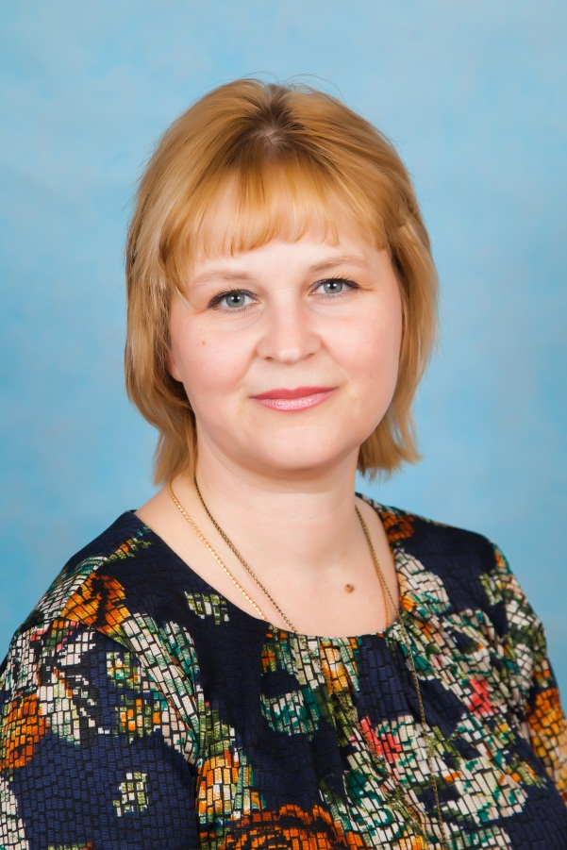
Сауткина
Галина Николаевна,
воспитатель высшей
квалификационной категории
победитель городского конкурса
«Воспитатель года – 2018»,
- участник областного этапа Всероссийского конкурса «Воспитатель России – 2018»

